Slide 1
EndNote介绍
赵慧敏
中国科学院国家科学图书馆
学科咨询部

Slide 2

文献管理的重要性
文献利用的几点担忧
诸多文献从不同数据库重复下载
文献存放混乱，难以很快找到需要的文献
写论文时，文后参考文献的编写非常繁琐
多次投稿时，要反复修改参考文献格式
……
文献利用的矛盾所在
海量文献与徒手作业
管理才是正道

Slide 3


Slide 4


文献信息的管理 Endnote & Endnote Web
注册后，下载安装
下载地址：http://www.las.ac.cn/endnote/endnote.jsp 安装注意： 下载后请务必完全解压到文件夹中，双击打开文件夹，点击执行.msi文件即可，不再需要其他操作。
Endnote 版本更新： http://www.endnote.com/

Slide 5
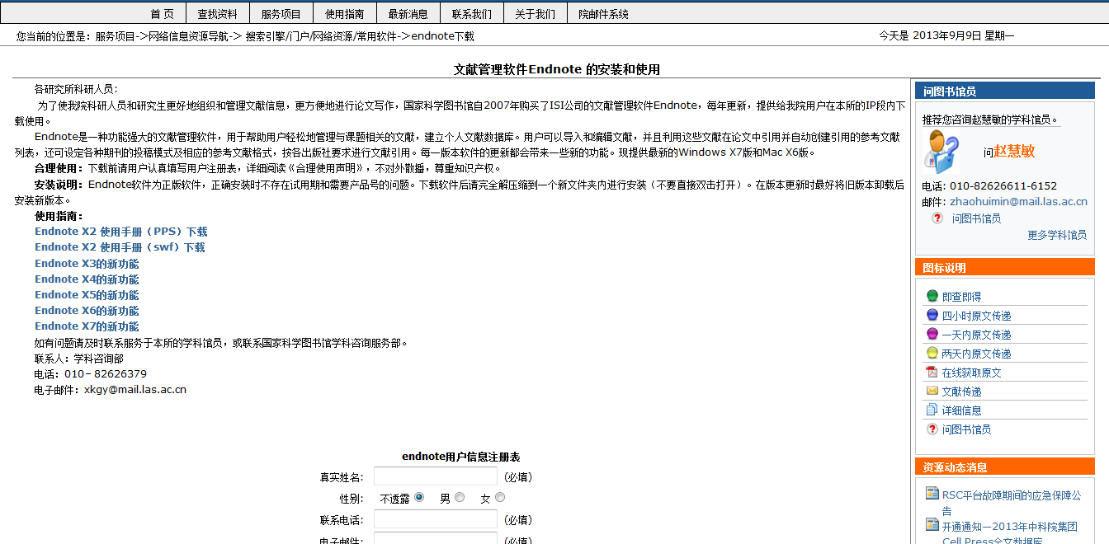

Slide 6
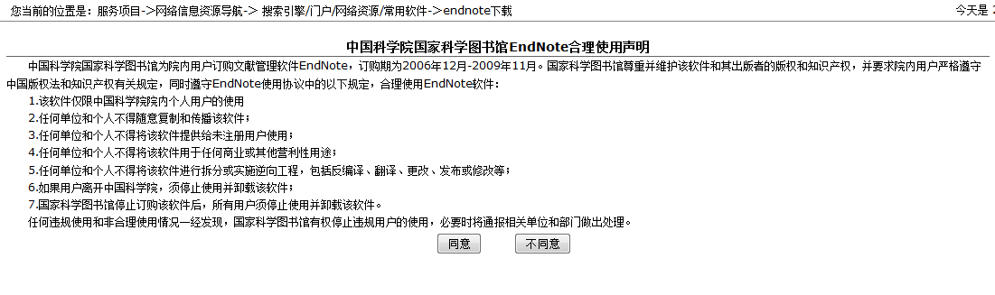
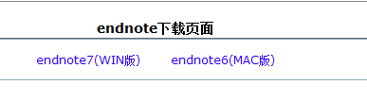

Slide 7
EndnoteWeb（无需安装）
两种注册途径：
1 www.las.ac.cn--找数据库--数据库名称，输入ISI--ISI Web Of Science-SCIE，免费注册--我的Endnote Web
2 安装单机版结束时，可以按提示注册网络版

Slide 8
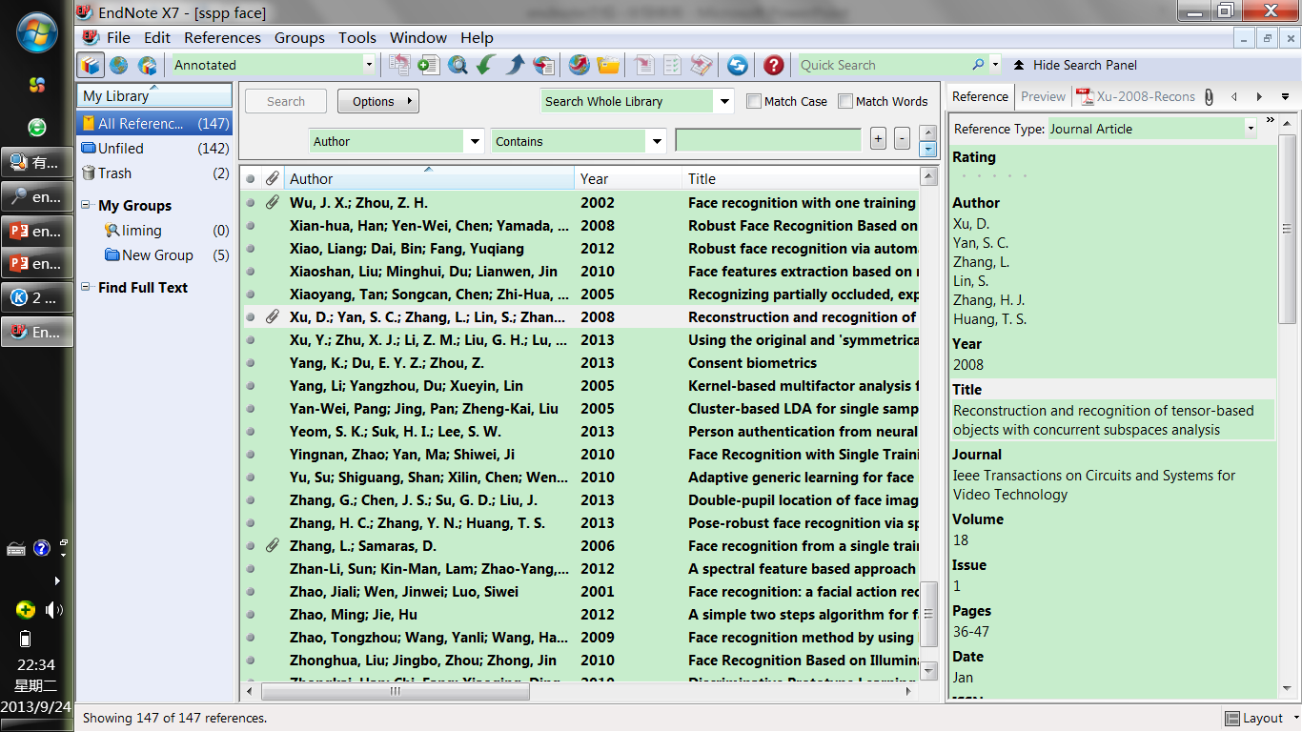
先看看EndNote打开的界面

Slide 9
知识点解析
Endnote学习的两个关键点
建立文献管理库：
把零散的文章规范的导入到个人文献管理数据库（题录信息+pdf原文+各种附件）
参考文献引用：
方便的在文章中插入参考文献
学会这两点，就掌握endnote的核心操作了

Slide 10
操作演示
以数据库检索 为例，演示从信息查找、结果筛选、导入数据库、文件关联等操作
写作文章的时候，引用参考文献，修改参考文献顺序，修改参考文献格式（style）

Slide 11
操作演示
以数据库检索 为例，演示从信息查找、结果筛选、导入数据库、文件关联等操作
写作文章的时候，引用参考文献，修改参考文献顺序，修改参考文献格式（style）
见证奇迹的时刻！！！

Slide 12
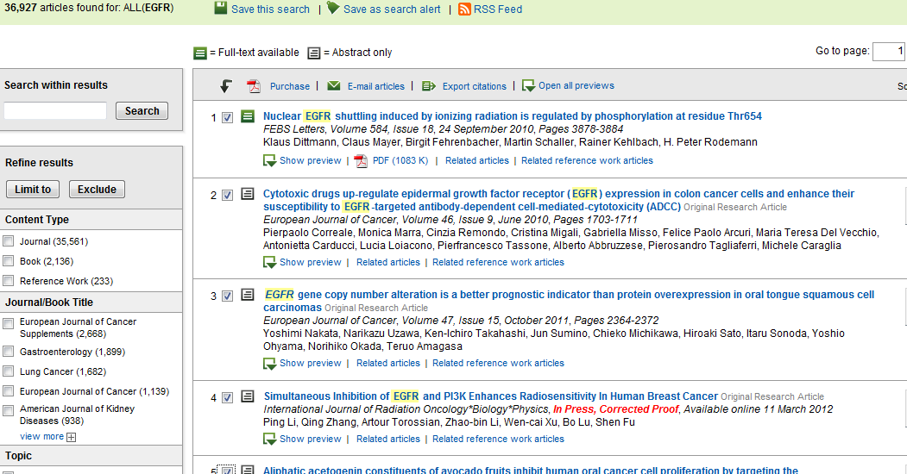
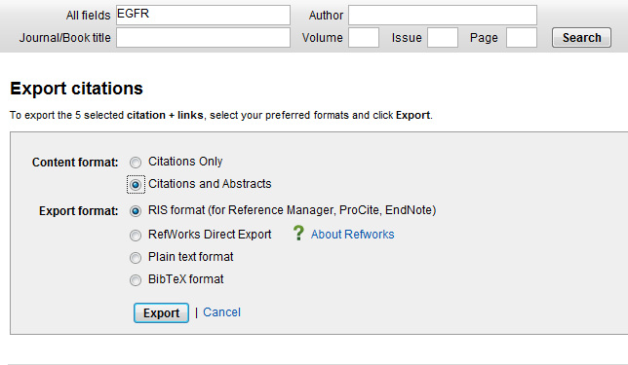
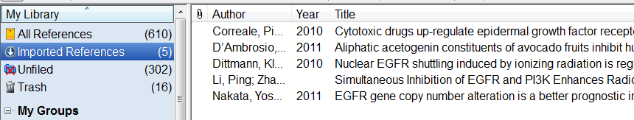

Slide 13
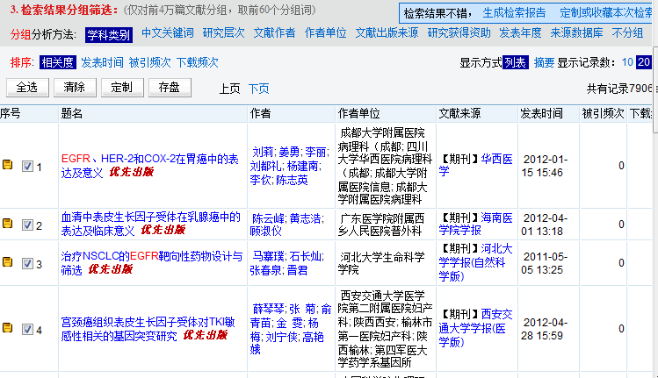
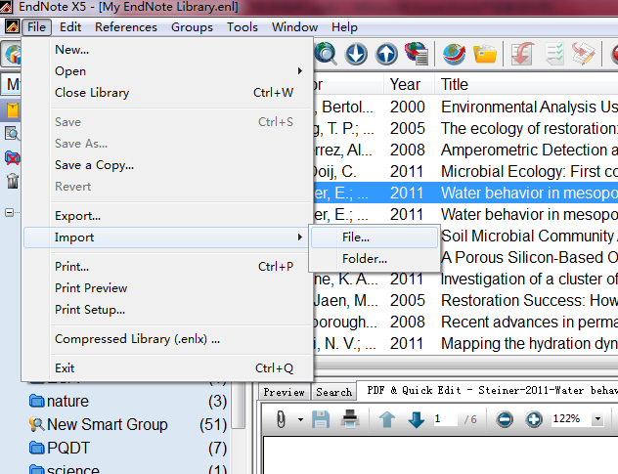
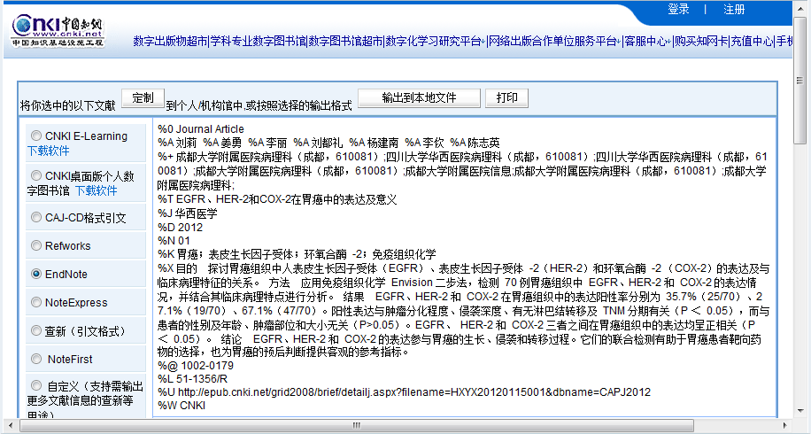
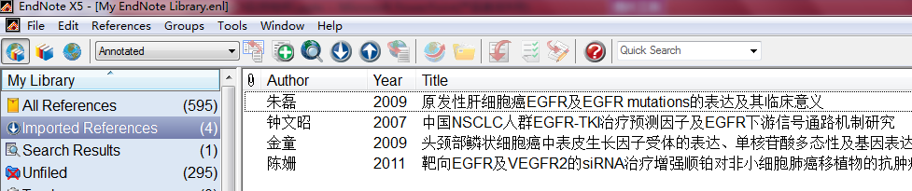
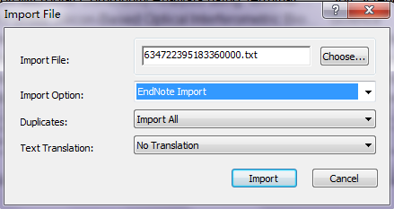

Slide 14
知识点解析
EndNote演示表明它的特点——
中英文皆可
文献导入方便
文献方便管理
参考文献编号方便，格式修改方便

Slide 15
知识点解析
轻松搞定EndNote的四步法——
1
建立个人文献库
2
文献导入
3
写作
文献管理
4

Slide 16



Endnote 的工作流程
Library
期刊的文献格式
Filter
Output Style
文献
投稿
文献管理
文献分析

Slide 17
EndNote打开的界面

Slide 18
导入文献
直接手动输入
在线检索
数据库检索导入
Google scholar导入
PDF/文件夹导入

Slide 19
导入文献-手动导入
手工添加
作者、期刊、关键词自动添加到term list列表
作者栏一行只表示一个作者
注意作者的表达方式
Note和research note标记
文件PDF，excel，JPG等都可以添加到文献中

Slide 20
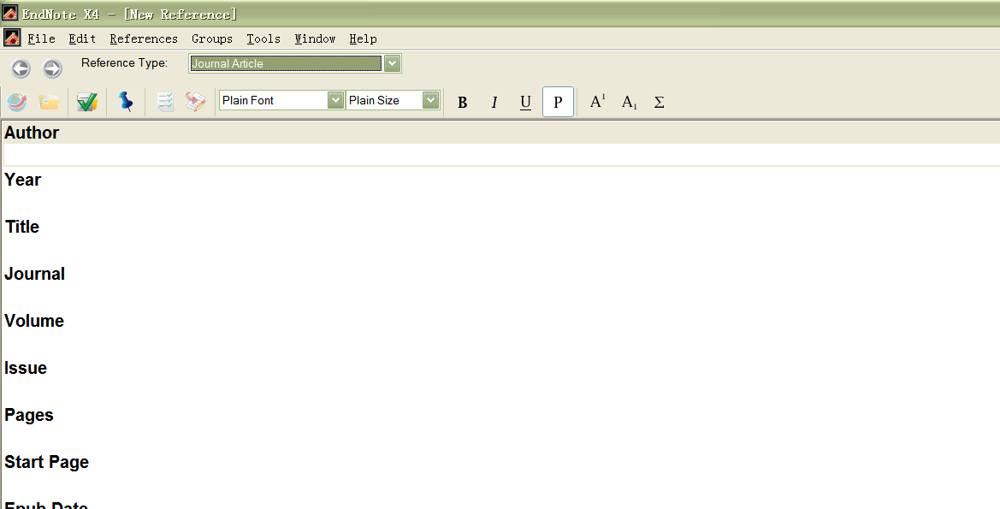
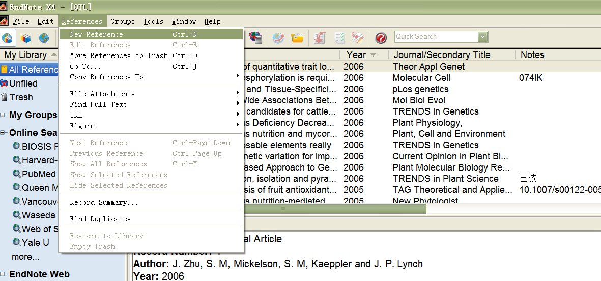
作者，一行一个 Morre,Nicode
年份
文章标题，The scale and the feather: A suggested evolution
期刊名，Paleontology
卷
期
页码

Slide 21
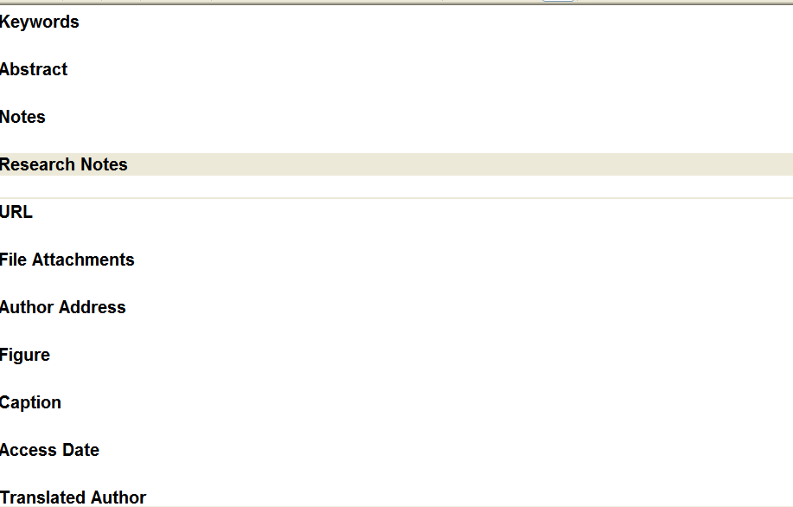
关键词
摘要
做文献标记，如“写作要用”，“很重要”，“evolution”，便于找到文献
做文献笔记，可以将原文经典语句，核心理论，实验方法等摘录于此，并加以批注
文章链接
粘贴或拖拽PDF， Word， Excel等，作为附件表格
作者地址
粘贴图片或表格，自己的实验图片或统计表格可作为新的文献保存
图片、表格的文字说明，一定要写！！！便于写作时找到需要插入的图片或表格

Slide 22
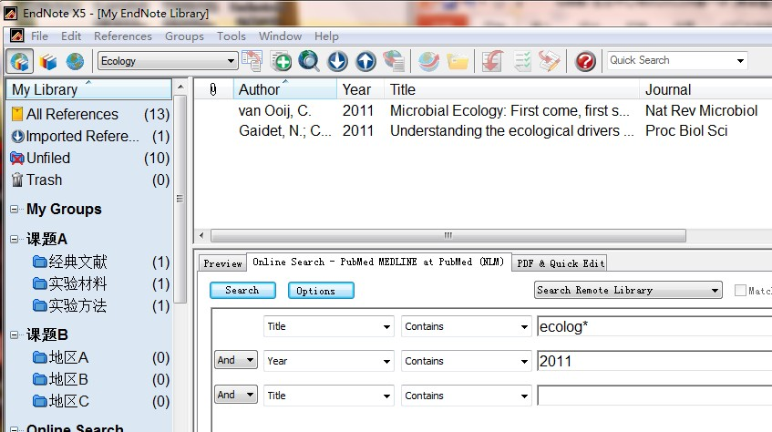
导入文献-在线检索
Tools：online search
支持通配符，如*；

Slide 23
导入文献-数据库导入
Web of Science
EI
Elsevier
Springer
CNKI
维普中文科技期刊数据库

Slide 24
导入文献-数据库导入
总结一下：
检索----选择-----导出（事先open或者new一个library）
数据库导入，只有题录信息，没有全文
例外：
cnki，ww.cnki.net 先保存再导入
维普，先保存再导入，

Slide 25
CNKI数据库导入
网址 www.cnki.net
学术文献总库
检索
选中
输出格式为 endnote
Import

Slide 26
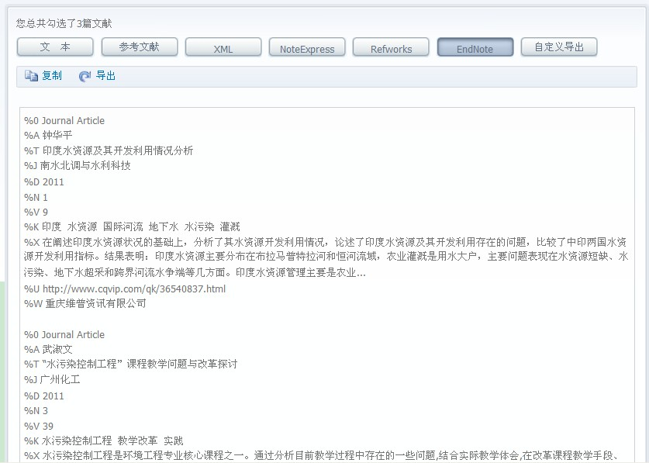
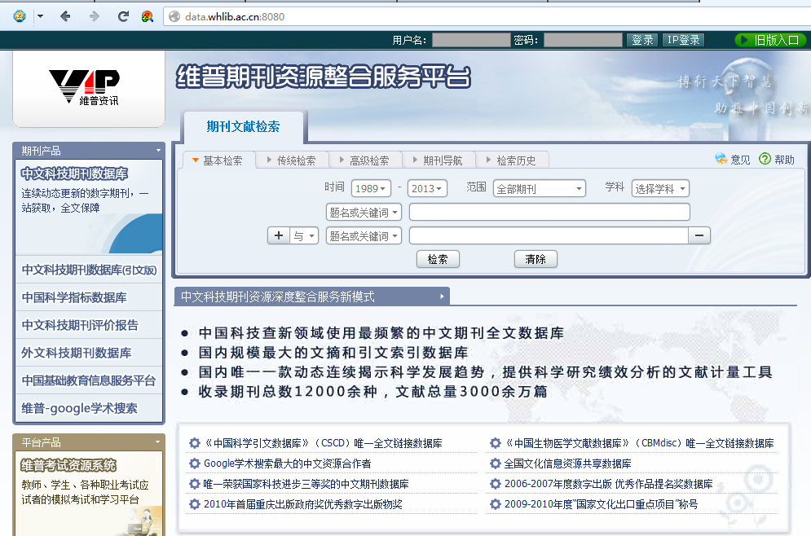
维普数据库的导入
登录新测网址http://data.whlib.ac.cn:8080/ 对结果直接导入，

Slide 27
数据库导入到EndNote案例总结——
事先open或者new一个library
检索----选择-----导出
数据库导入，只有题录信息，没有全文
例外：
cnki，ww.cnki.net 先保存再导入
维普，先保存再导入/
知识点解析
http://data.whlib.ac.cn:8080

Slide 28
导入文献-Google scholar导入
注意：
1.学术搜索设置：文献管理软件 ，显示导入endnote的链接
2、检索结果，导入EndNote

Slide 29
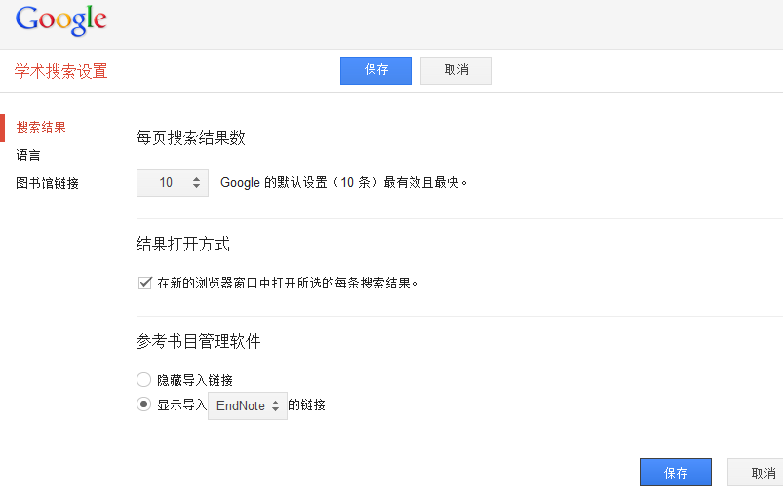
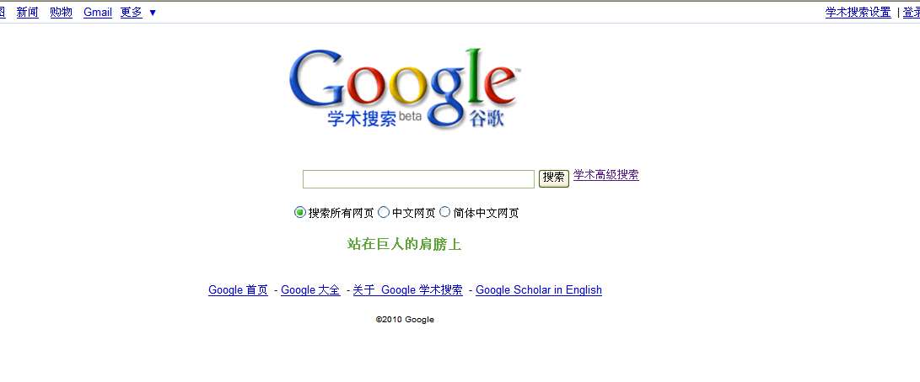
导入文献-Google scholar导入
需要进行相关设置

Slide 30
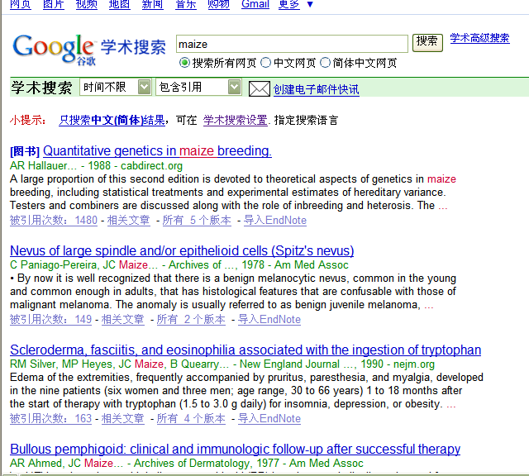
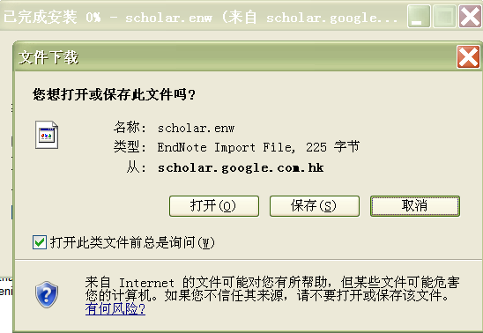
导入文献-Google scholar导入

Slide 31
导入文献-PDF/文件夹导入
必须满足三个条件：
1、有Digital Object identifiers (DOI) 号
2、DOI号可读
3、网络通畅：CrossRef (www.CrossRef.org)
注意：导入后不能正确显示的文献信息，需要手动修改或在数据库中重新检索后导入

Slide 32
导入文献-全文获取
关联pdf全文 attach file
在线自动检索全文 find full text

Slide 33
知识点解析
轻松搞定EndNote的四步法——
1
建立个人文献库
2
文献导入
3
写作
文献管理
4

Slide 34
文献管理
1、分组
2、编辑
3、查重
4、PDF检索
5、共享
6、文献分析
7、页面展示的调整

Slide 35
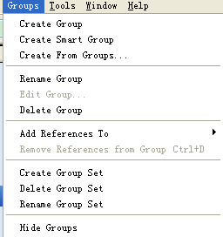
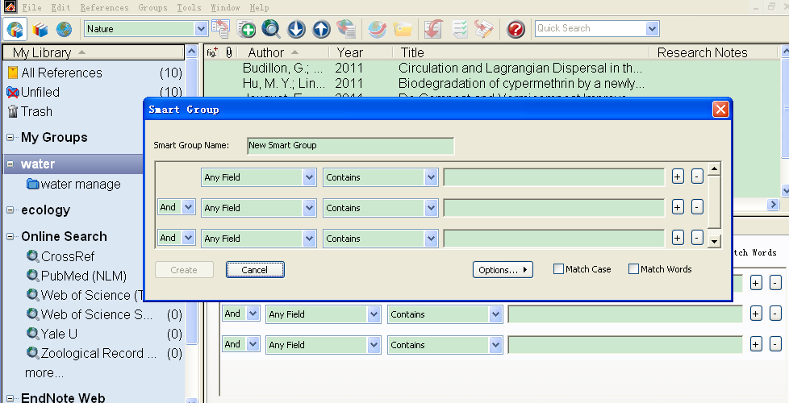
文献管理-分组
建立group set
创建新组
建立smart group
合并group

Slide 36
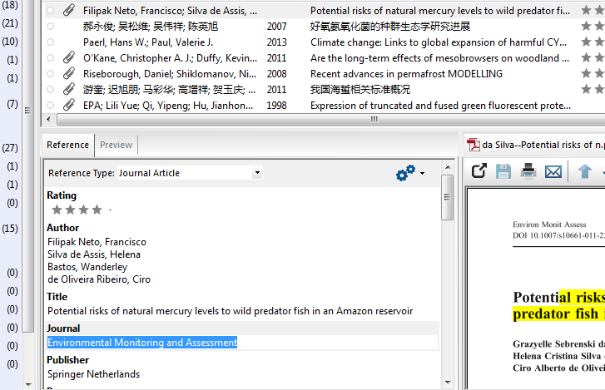
文献管理-编辑

Slide 37
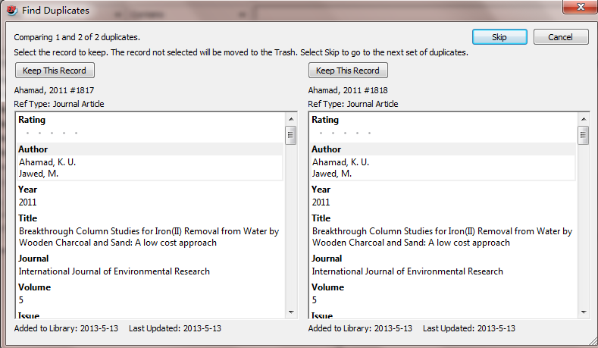
文献管理-查重

Slide 38
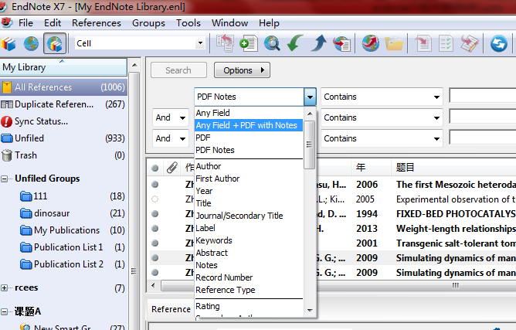
文献管理- PDF检索

Slide 39
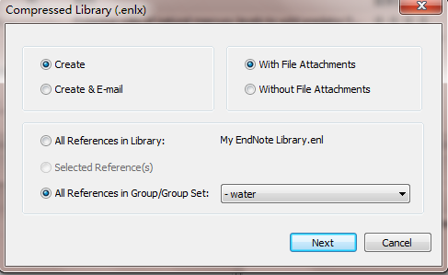
文献管理-共享

Slide 40
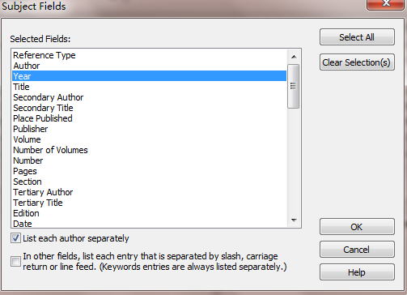
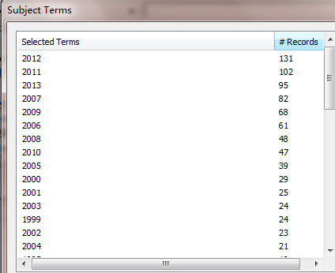
文献管理-文献分析

Slide 41
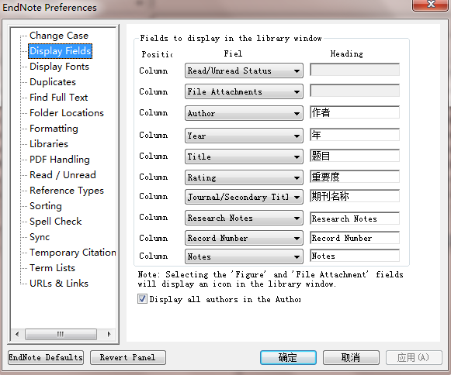
文献管理-界面展示的调整

Slide 42
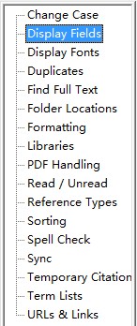
使用偏好设置
自动更改时不改动的部分
文献显示窗口呈现的字段
文献库显示的字体字号
文献查重原则
全文链接设置
Style,Filter,Connection存放的文件夹
改变文献输出格式时的设置
启动时打开文献库的设置
PDF 保存时是否修改名称
参考文献类型设置
分类时忽略的字符
拼写检查设置
链接Endnote Web版时的设置
临时引用的格式设置
Terms List的设置
URL路径设置

Slide 43
知识点解析
轻松搞定EndNote的四步法——
1
建立个人文献库
2
文献导入
3
写作
文献管理
4

Slide 44
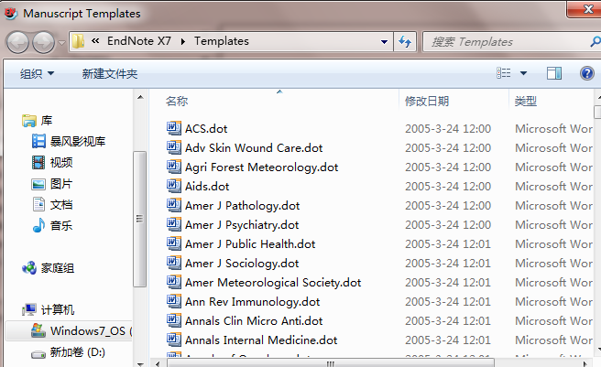
写作
论文模板
插入参考文献

Slide 45
写作-插入参考文献
演示
几种插入参考文献的方式

Slide 46

写作-2003 word中Endnote 工具条详解
转Endnote界面
查找待引用文献
引用文献格式转换
查找图片
插入选定文献
生成图片列表
撰稿时引用设置
帮助信息
编辑插入文献
导出文档中文献信息
插入备注
去除Endnote标记
编辑资料库数据
取消自动格式转换
Notes:
46
46

Slide 47



常用功能—整个文档：
Unformat Citations; 点击此图标，使文后的参考文献在书写文章时被屏蔽，文中的参考文献格式变成“文本”，相反的命令可以使用
Remove Field Codes；生成一个去除Endnote关联的word文件副本（即不含域代码），可以用于投稿。原有的与Endnote连接的文件仍存在。
Export Traveling Library；将插入文中的参考文献保存在一个新的Libray中。

Slide 48


关于图片的功能：
Find figures; 到Endnote打开的Library中查找一个图片，插入到在光标处，该图片按照选择的文献类型排列在文章后或其他位置。
Generate Figure List; 自动将文中引用的图按照选中的期刊格式进行图片及说明的排列。

Slide 49

关于功能的设置与使用帮助：
Cite While You Write Preferences；进行与word关联的书写的相关设置。
Help 提供使用说明和帮助。

Slide 50
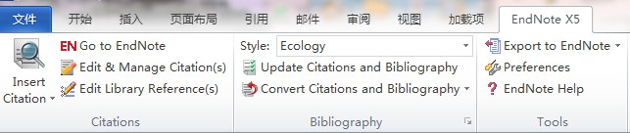

In discussing Cite While You Write below, we focus on tasks that use these commands:
写作-2010 word中Endnote 工具条

Slide 51
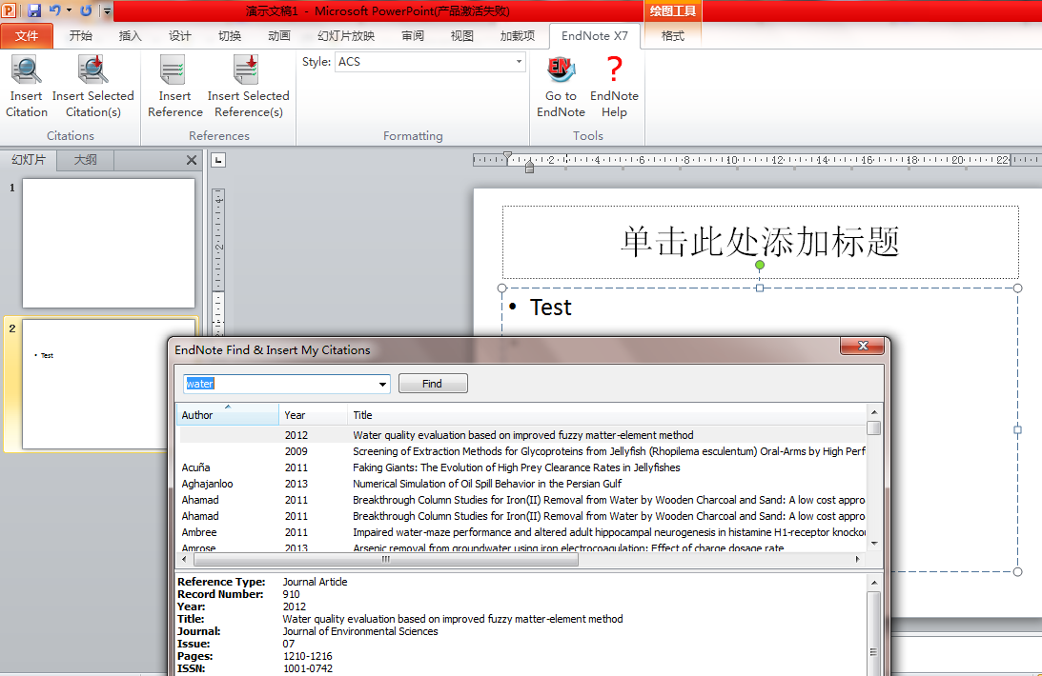
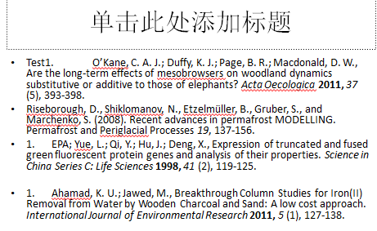

Slide 52

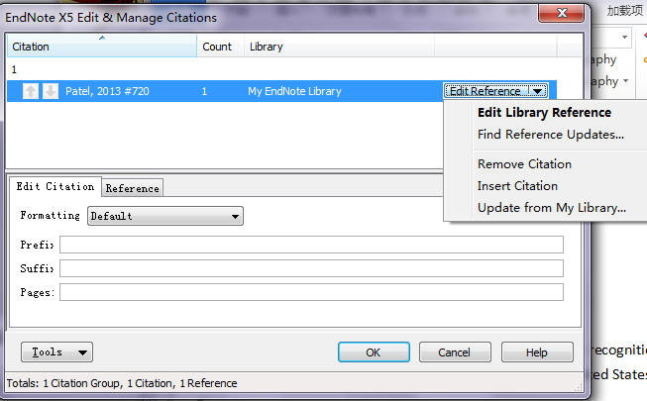
写作-插入参考文献（修改和删除参考文献）

Slide 53

写作-插入参考文献（移除Endnote的field codes）
1、首先保存原word文件A
2、
3、保存word文件B、修改后投稿
4、如果需要再调整参考文献，请在文件A上修改

Slide 54
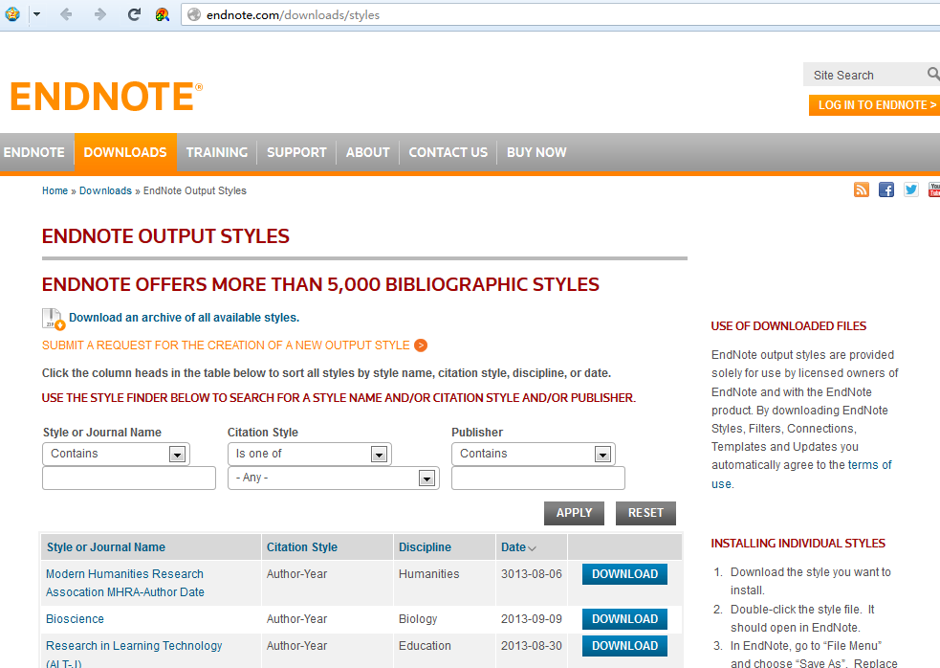
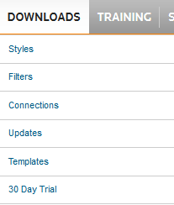

Slide 55
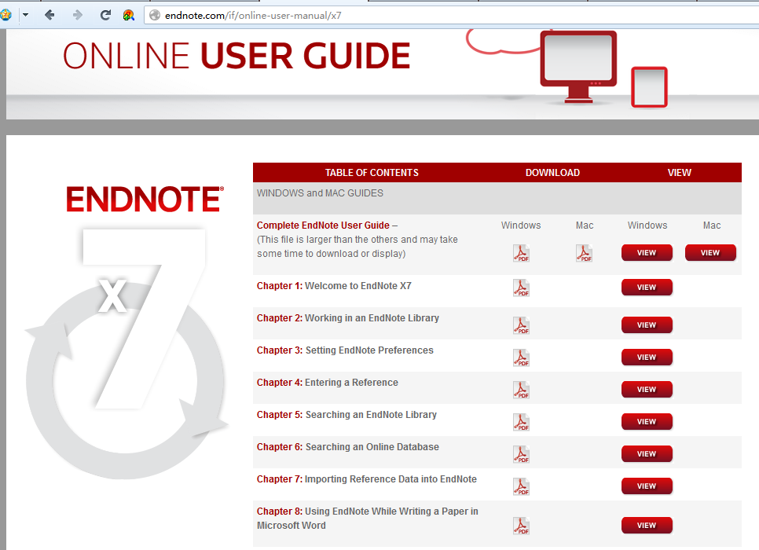

Slide 56
总结
文献分析
文献共享/保存
导入
选定 Style
文献
Endnote
写作
移除代码
文档备份
文献管理
投稿
修改

Slide 57
可参考的endnote使用资源
中科大生命科学实验中心论坛http://biotech.ustc.edu.cn/forum/forum.php
青秀玲老师的博客
http://blog.sciencenet.cn/?266709
官网（技术支持、使用说明）： www.endnote.com

Slide 58

谢 谢

Slide 59
联系方式
学科馆员:赵慧敏
电话：010-82626611-6152
QQ：2226881981
Email：zhaohuimin@mail.las.ac.cn

